Slide 1
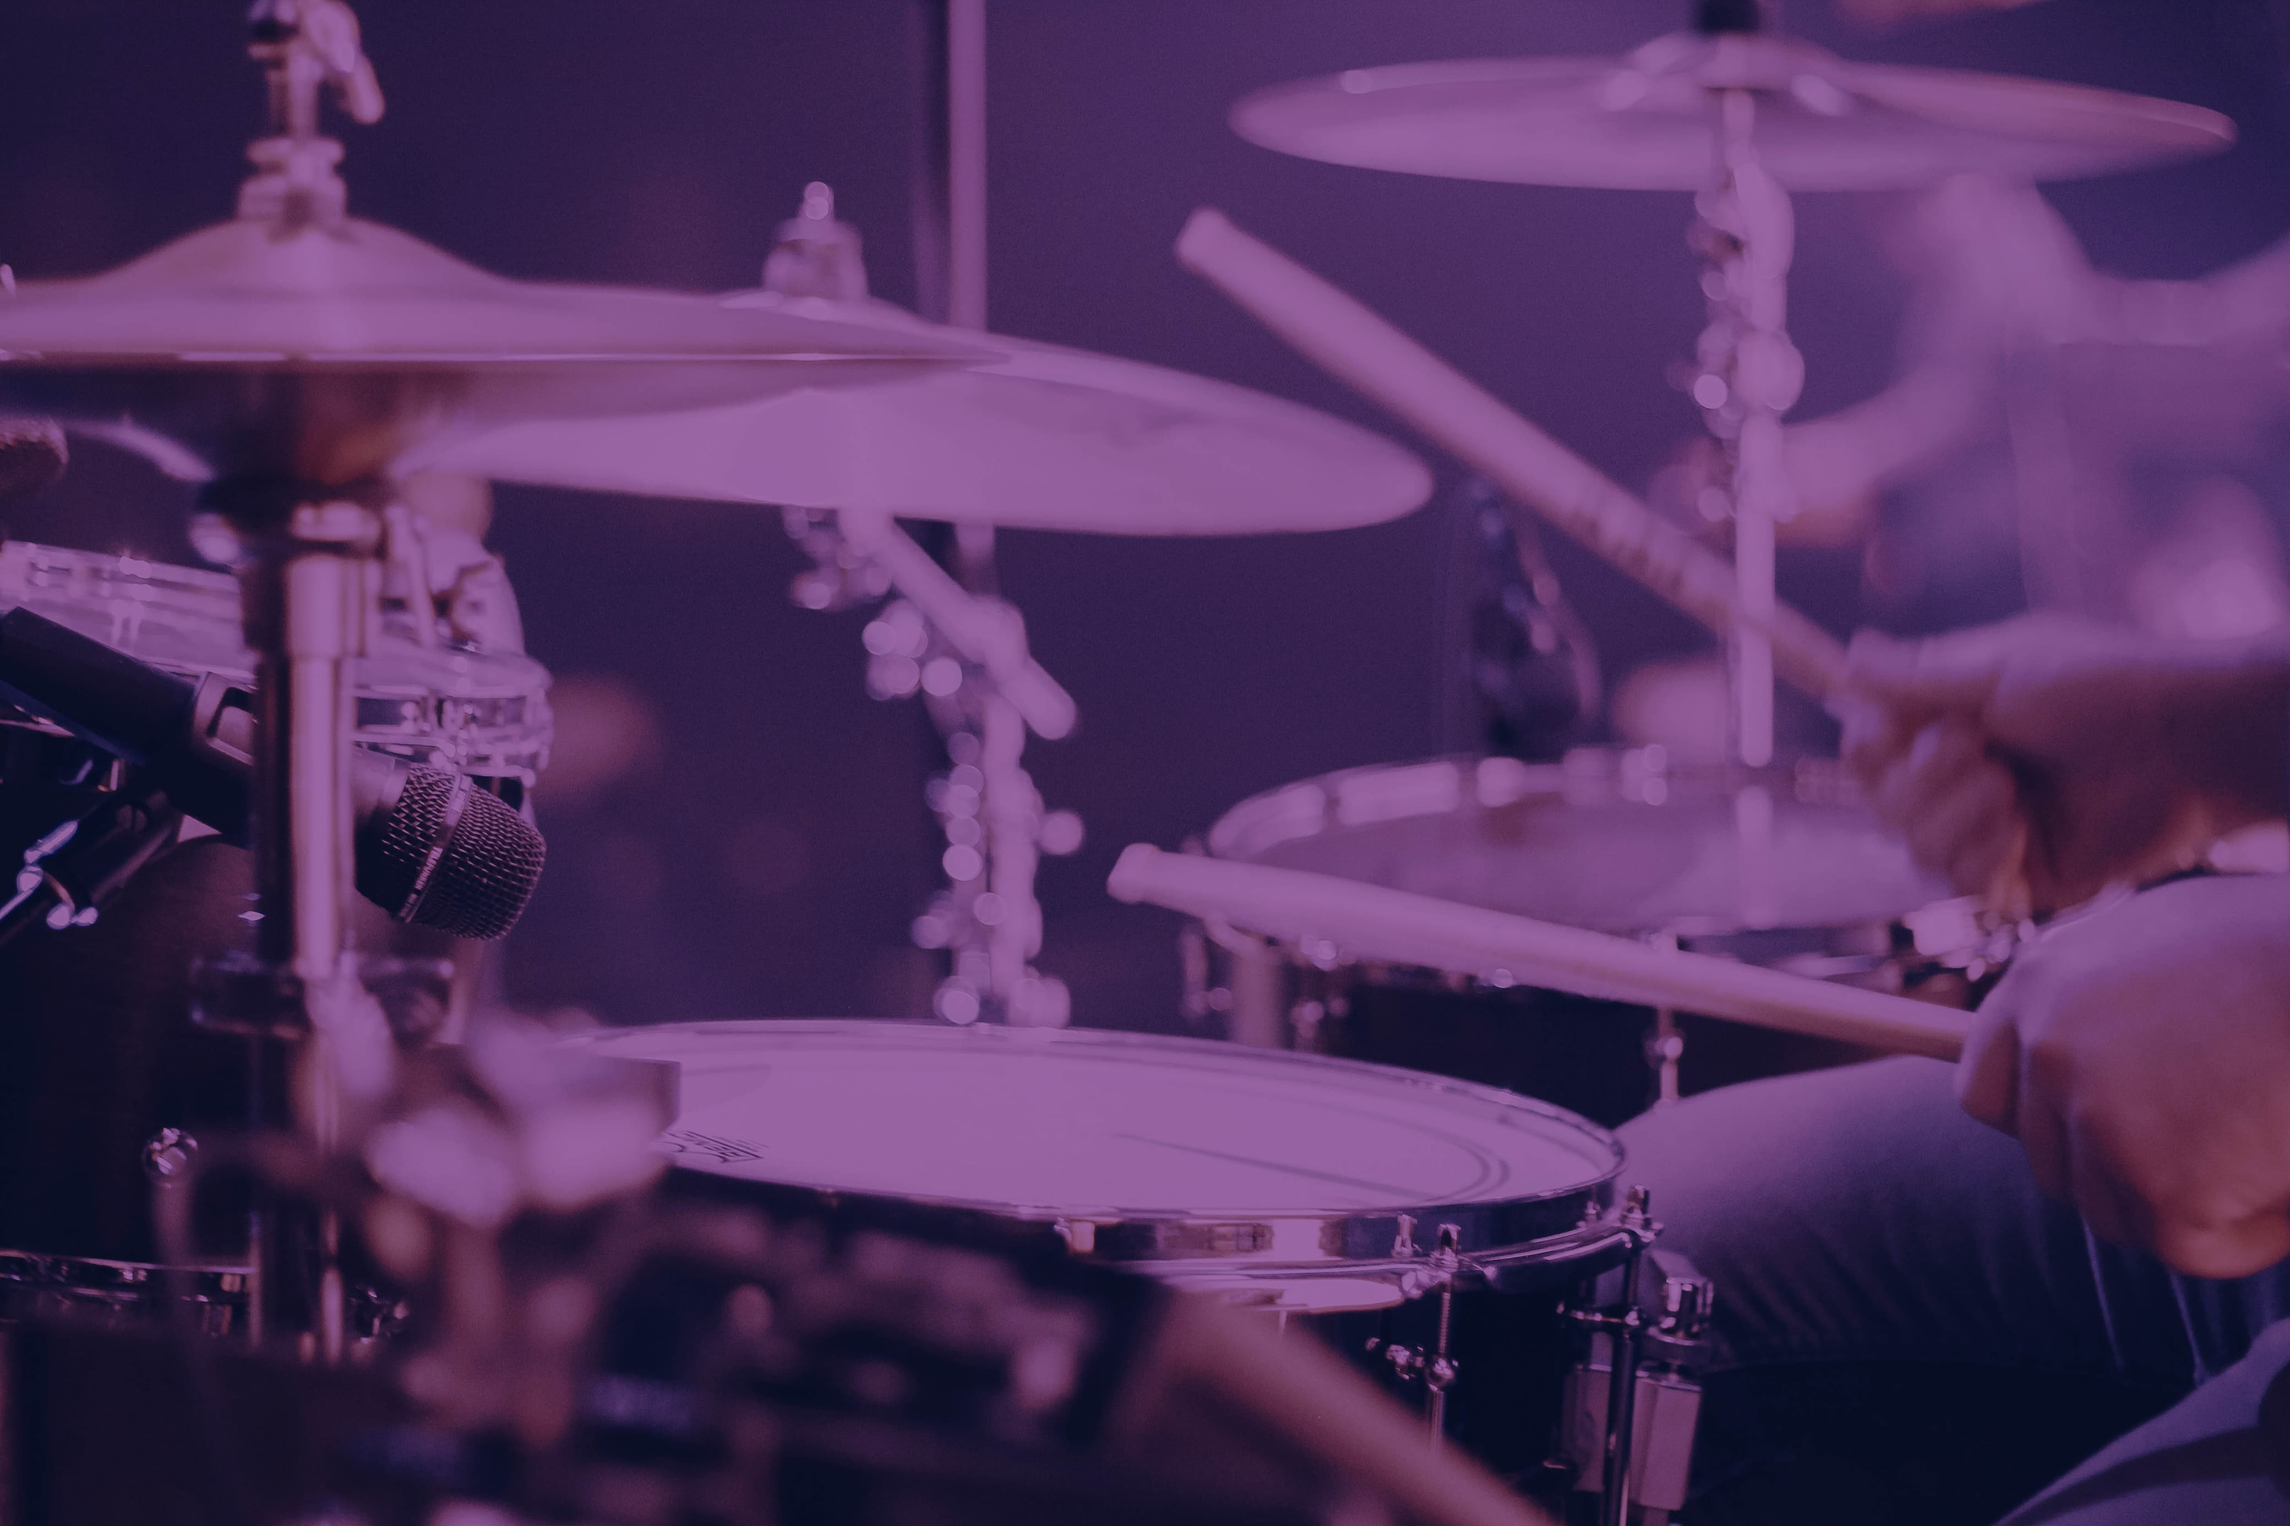

My Life, My Playlist
Giovanni Silva Torres Amante
RA: 01242103
1ADSA

Slide 2
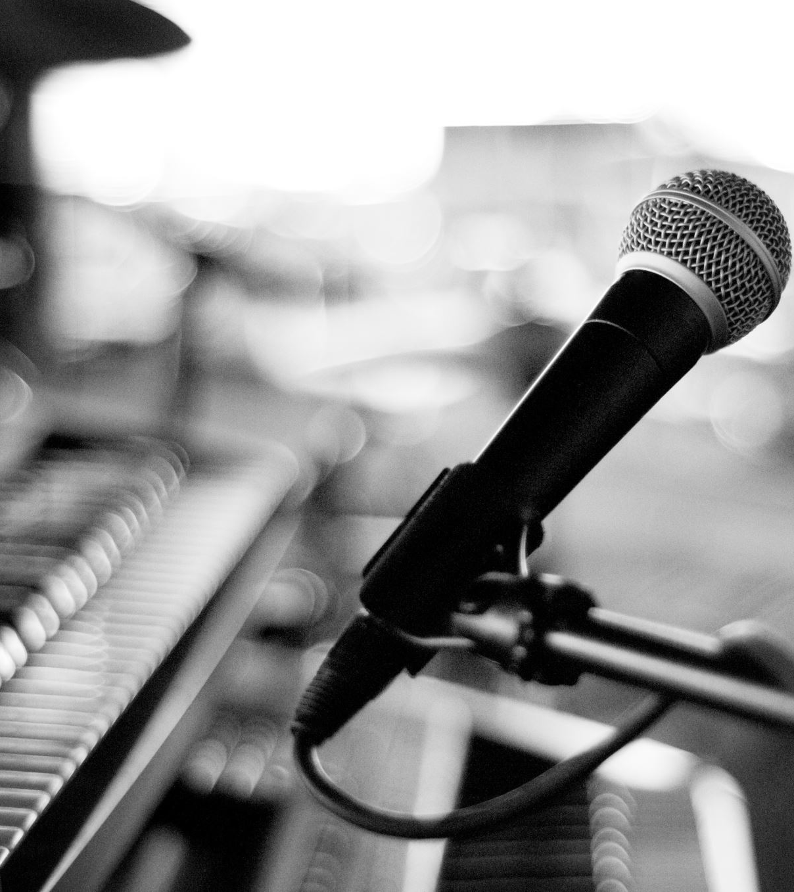
Contexto
A música é uma forma poderosa de expressão que impacta diretamente as emoções das pessoas.
Este projeto foi criado com o objetivo de demonstrar a importância da música em nosso cotidiano e como ela pode nos beneficiar de diversas maneiras.

Slide 3
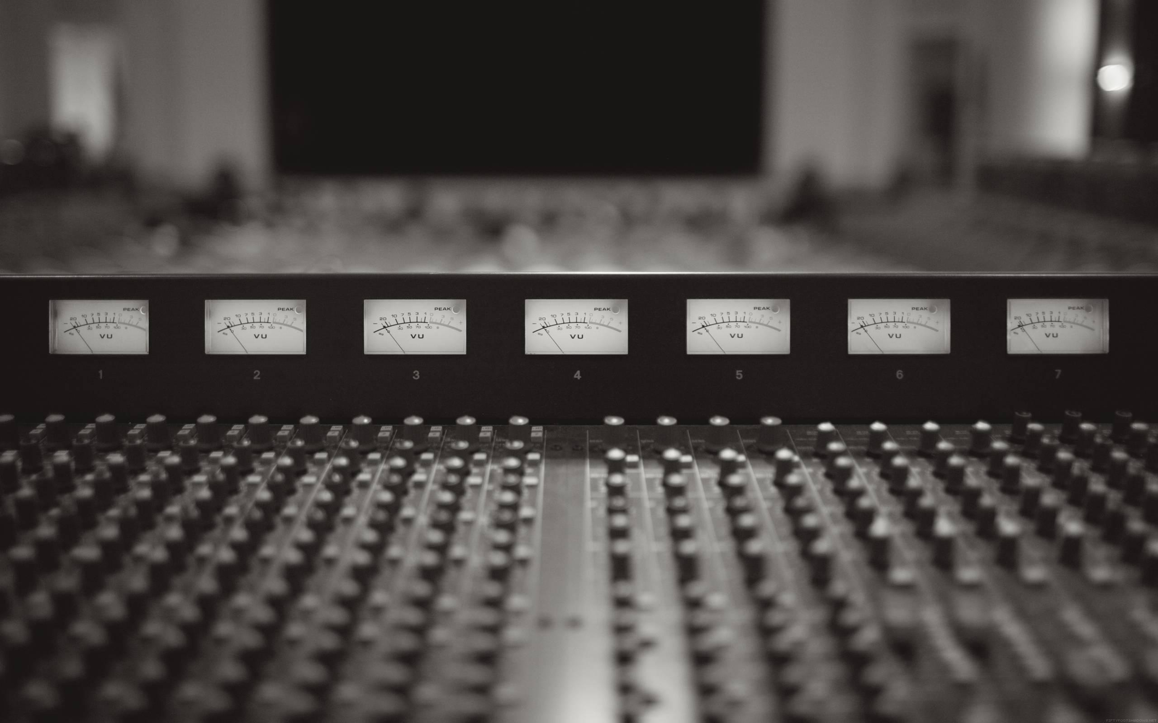
O que seria da vida sem música ?
Um dos meus primeiros contatos com a música aconteceu por volta dos 10 anos, cantando no karaokê com meu pai. Essa era uma forma de me aproximar dele, já que seu tempo era limitado devido ao trabalho.
Aos 12 anos, com uma forte influência do rock como estilo musical, comecei a querer aprender a tocar guitarra. Meu primo mais velho tocava, e eu sempre o assistia, sonhando em fazer o mesmo.
Esse desejo se intensificou quando conheci o jogo Guitar Hero, que me apresentou a várias músicas novas.

Slide 4

Entre um Guitar Hero e cordas quebradas...
Meu primeiro contato com um instrumento foi com um violão emprestado da minha prima. Mesmo faltando cordas, consegui dar meus primeiros passos, aprendendo algumas coisas por conta própria. A primeira delas foi a introdução de One, do Metallica.
Esse marco reforçou a ideia de que eu era capaz de evoluir musicalmente, mesmo sem condições de pagar um curso ou comprar cordas novas para o violão.
Acredito que trilhar esse caminho por conta própria, adaptando-me às limitações da época, me ensinou a persistir e a não desistir diante dos desafios.
Uma das minhas grandes conquistas pessoais foi aprender o solo de uma música que marcou profundamente minha adolescência: Sweet Child O' Mine, do Guns N' Roses. Desde criança, era meu sonho tocar essa música, reconhecida por seu alto grau de dificuldade técnica. Esse sonho só se concretizou depois de muito tempo e dedicação, tornando-se definitivamente um dos grandes feitos da minha jornada musical.

Slide 5
Entre um Guitar Hero e cordas quebradas...
Sou profundamente grato a minha prima Michelly, que me emprestou o violão nesse meu início.
Meu primo Alex, que deixava eu usar a guitarra dele às vezes e me ensinava algumas músicas, tocamos juntos até hoje.
E ao meu amigo Davi, pois logo nesse meu começo, me emprestou um DVD que tinha algumas videoaulas e por coincidência, tinha algumas músicas que eu gostava muito, e assim pude trilhar essa caminhada.

Slide 6
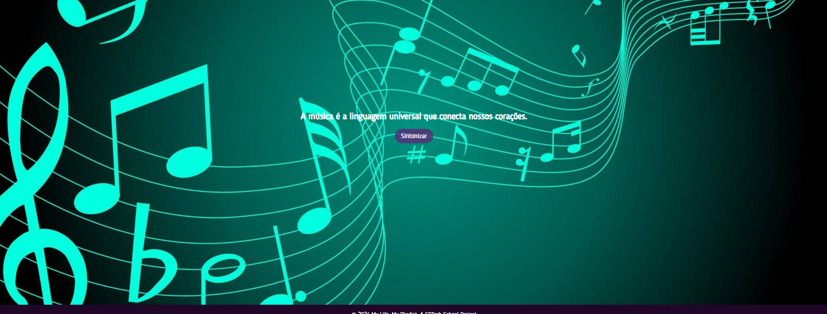
Mas por que criar um site sobre emoções ligadas a música ?
Assim como a música teve um papel fundamental no meu desenvolvimento pessoal, acredito que muitas pessoas possam se conectar através dela e transformar a sua percepção da vida.

Slide 7
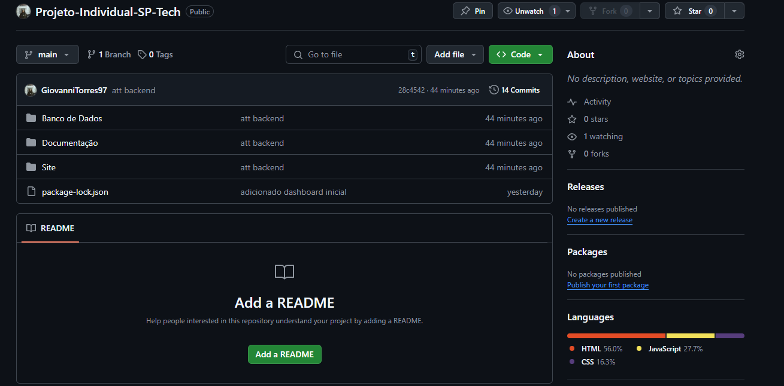

Ferramentas de Gestão

Slide 8
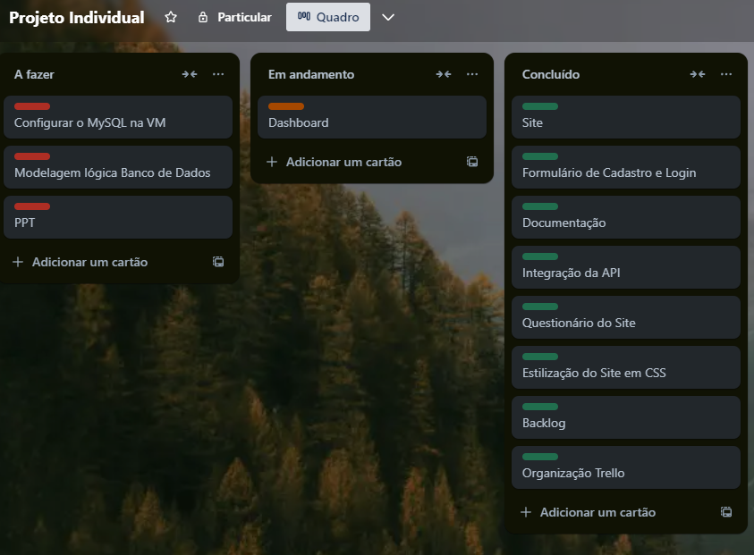

Ferramentas de Gestão

Slide 9
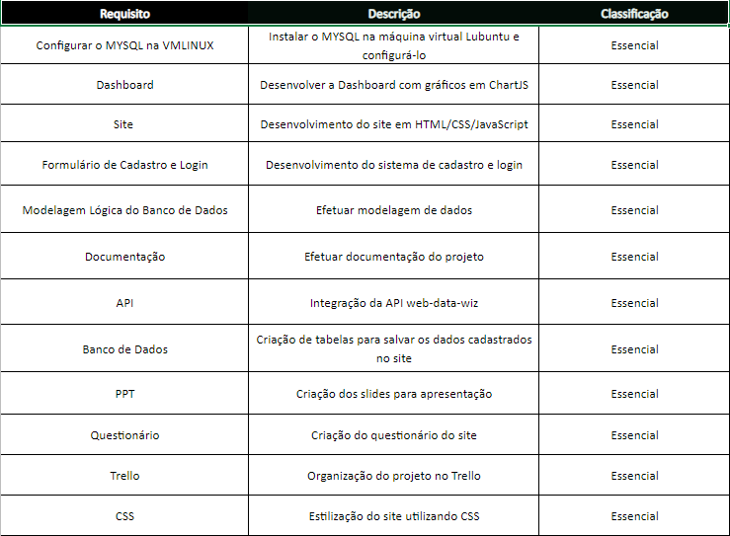
Backlog

Slide 10
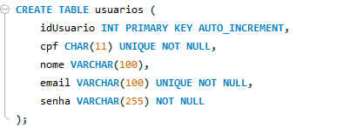
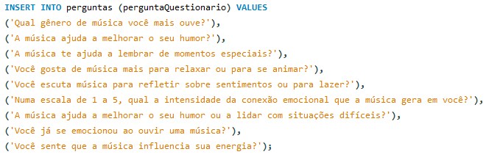

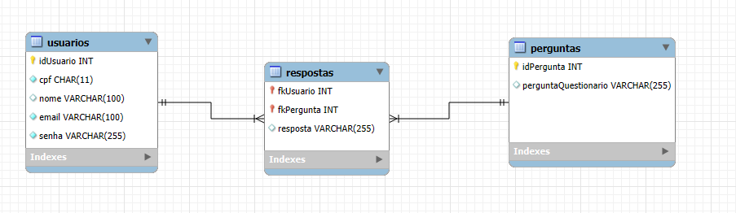
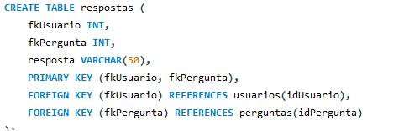
Tabelas MySQL e Modelagem

Slide 11


Virtual Machine
+

Slide 12

Obrigado pela Atenção !

